Slide 1
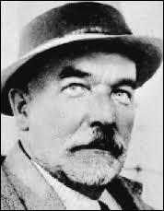
Jozef Gregor
Tajovský

Slide 2
* 18. októbra 1874 v Tajove
† 20. mája 1940 v Bratislave
slovenský básnik, prozaik a dramatik
vlastným menom Jozef Gregor
pseudonym Tajovský dostal podľa dediny, v ktorej sa narodil
učiteľ, politik, bankový úradník, účtovník
(Tajov pri Banskej Bystrici)

Slide 3
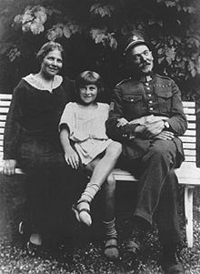
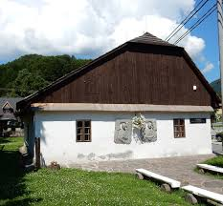
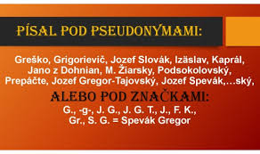
J. G. Tajovský s manželkou a dcérou
Tu sa narodil a žil
J. G. Tajovský

Slide 4
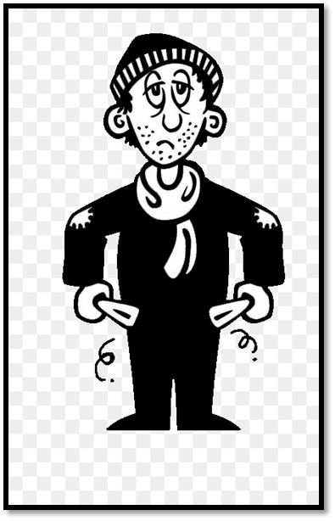
Znaky tvorby Tajovského
útočí na neochotu vzdelávať sa
zobrazuje chudobných ľudí, ktorí živorili a predsa boli naplnení bohatstvom ľudského citu
chce poukázať na osud najchudobnejších a vzbudiť súcit s ich osudom
opisoval sluhov, učňov, siroty
odsudzuje ľudí, ktorí si svoje nešťastie zapríčinili sami

Slide 5
Tvorba - PRÓZA
Starootcovský cyklus: Do konca, Žliebky, Na jarmok, Prvé hodinky, Do kúpeľa, Starého otca rozpomienky
Dedinské prostredie: Maco Mlieč, Mamka Pôstková, Mišo, Omrvinky, Z dediny, Apoliena, Horký chlieb, Na chlieb, Spod kosy
Rozprávky z Ruska

Slide 6
Poviedka
prozaický žáner malého alebo stredného rozsahu
poviedka má jednoduchý dej
v poviedke vystupuje menej postáv
postavy poviedky sa nevyvíjajú
v poviedke sa rozvíja - jeden jednoduchý príbeh

Slide 7
Do konca
Literárny druh: epika
Literárny žáner: poviedka
Hl. postava: starý otec
Vedľajšie postavy: vnuk (J. G. Tajovský – rozprávač), stará mať
Literárna forma: próza
Téma: Pracovitosť starého otca.
Idea: Autor poukazuje na potrebu rodiny, jej dôležitosť a na pracovitosť ľudí.

